Slide 1
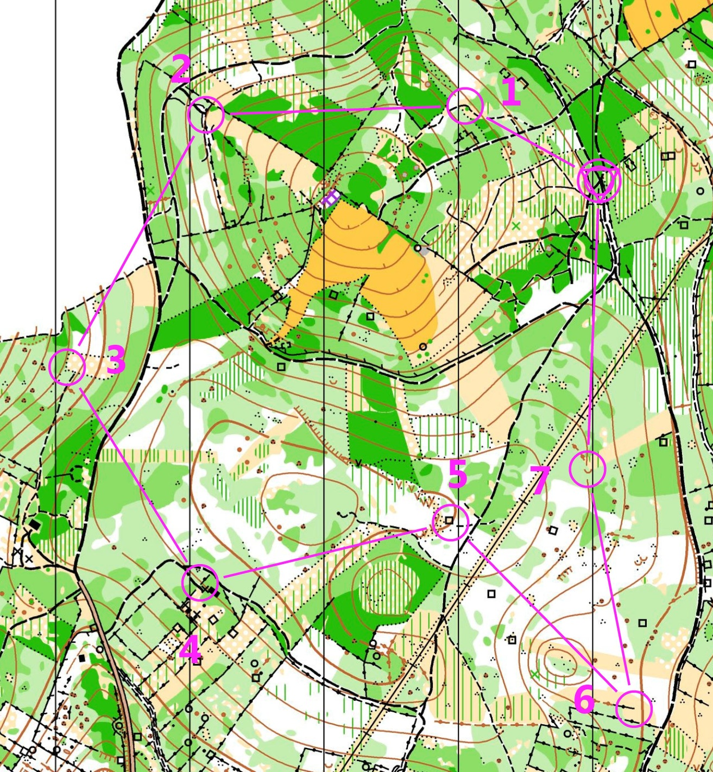
Jaune 3 km 1:7500
Manquants: certains postes sont posés (jalons), d’autres ne le sont pas. A vous de trouver lesquels

